Slide 1
Renova planta timbues
AGREGANDO VALOR A LA PRODUCCION DEL CAMPO ARGENTINO

Slide 2
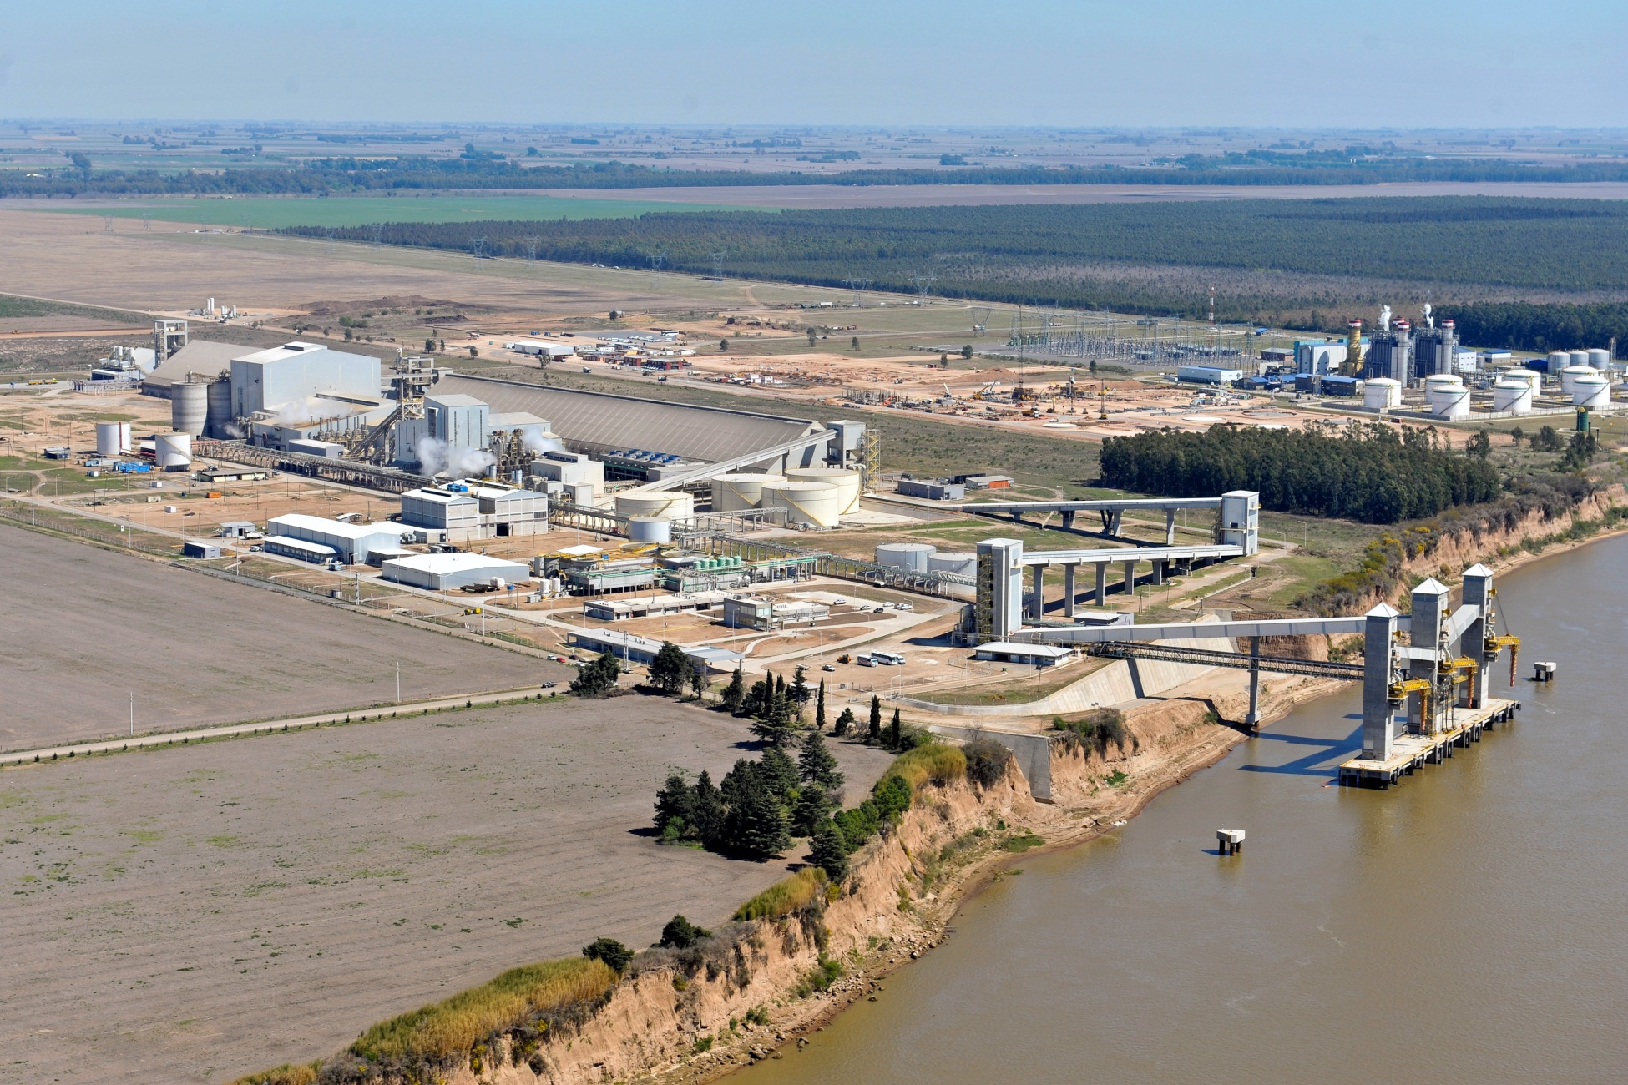

Slide 3
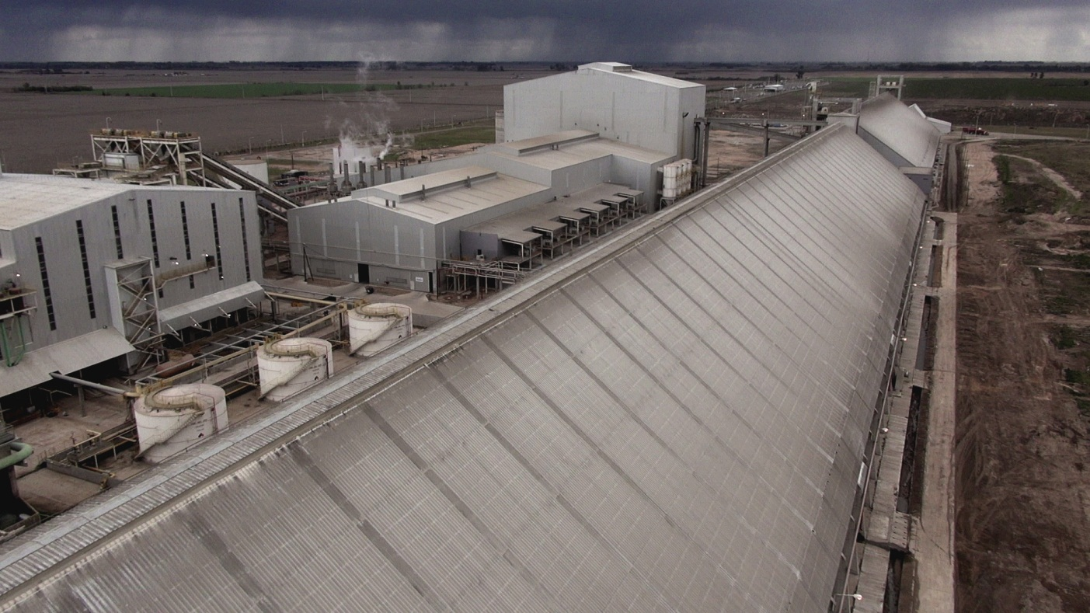
RENOVA TIMBUES: CAPACIDAD
Molienda de 20.000 T/día de soja (6.600.000 t/año)
Equivalente a la producción de 8.000 Ha de soja por día
1.000 T/hora recepción de semilla (aproximadamente 1.000 camiones por día)
Embarque de 2.000 T/hora de harina y 900 T/hora de aceite
2 calderas de 140 T/hora de vapor cada una y una turbina de 30MWh ( equivalente
al consumo de una ciudad de 15.000 habitantes)

Slide 4
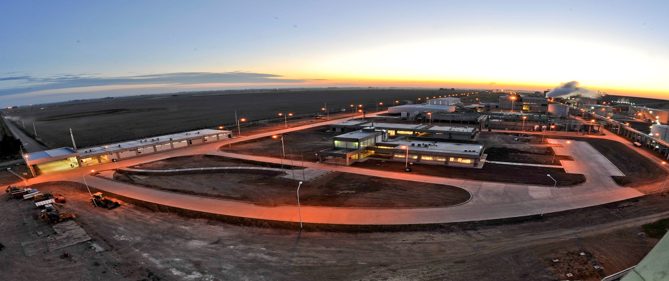
LAY OUT GENERAL
Predio de 200 Ha
Estacionamiento para 800 camiones
Almacenes para 310.000 T. de soja, 170.000 T. de harina y 25.000 T de cáscara
Tanques para 45.000 T de aceite, 15.000 T de fueloil

Slide 5
PROYECTO RENOVA TIMBUES
Aproximadamente 480 millones U$S de inversión
8.000.000 horas hombre.
8500 personas habilitadas para trabajar en el predio.
Pico máximo de 2.636 personas diarias.
29.048 horas de capacitación a contratistas
322 empresas contratistas y sub contratistas habilitadas.
563 máquinas y camiones habilitados.
201 grúas autotransportadas y 12 grúas torres.

Slide 6
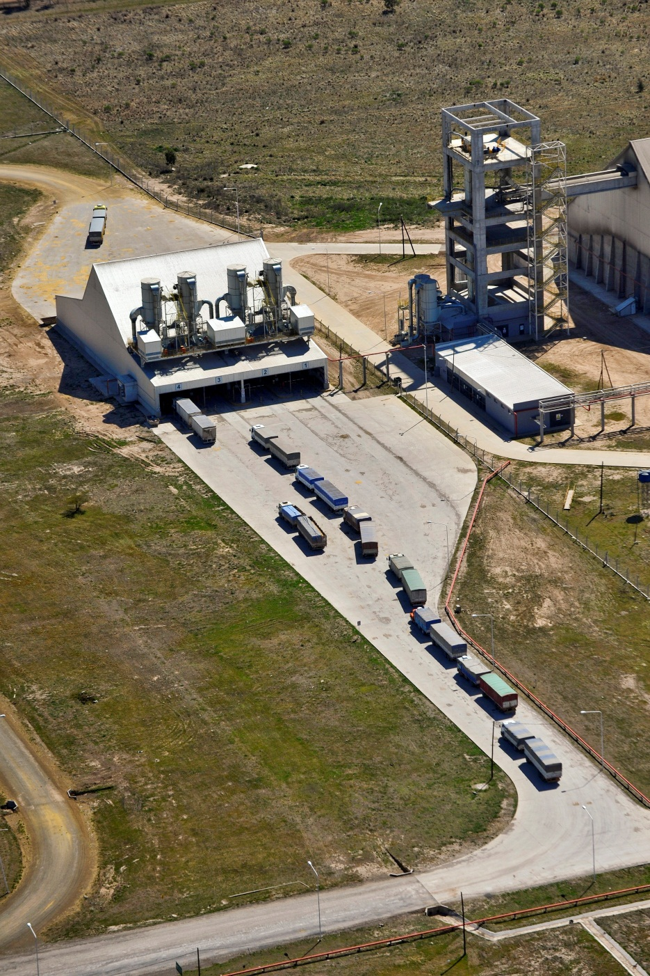
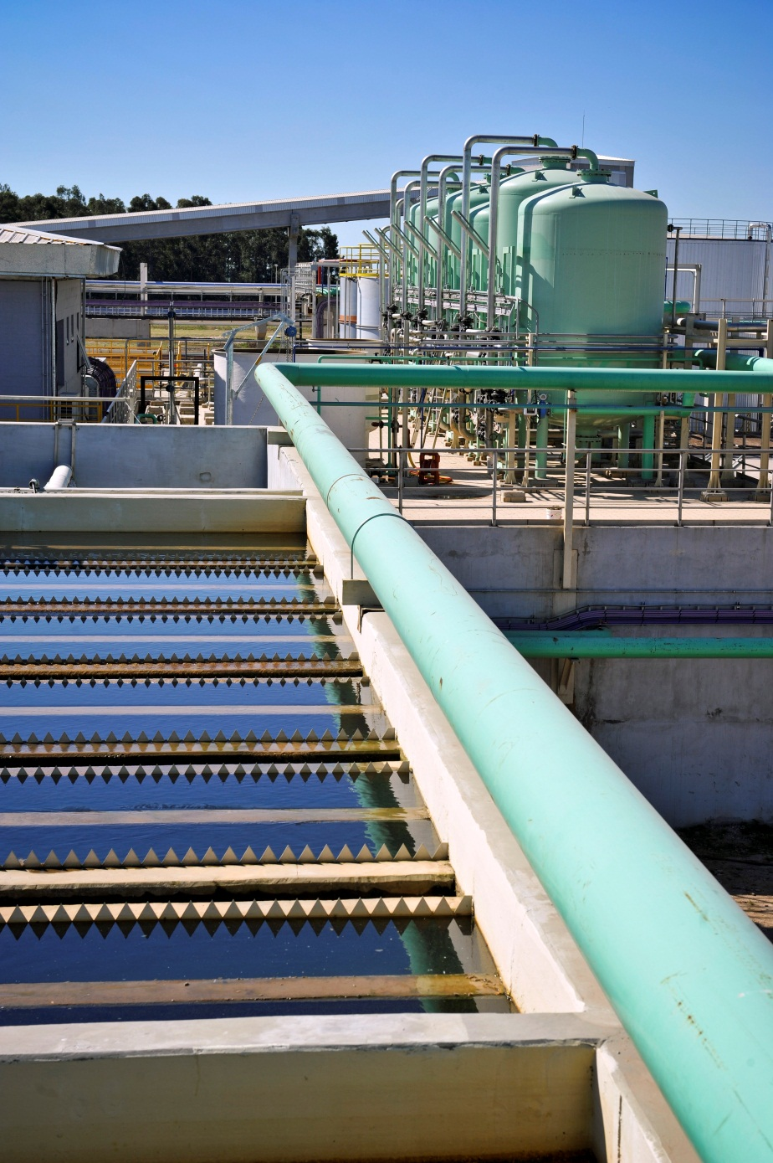
RENOVA TIMBUES: EN IMÁGENES

Slide 7
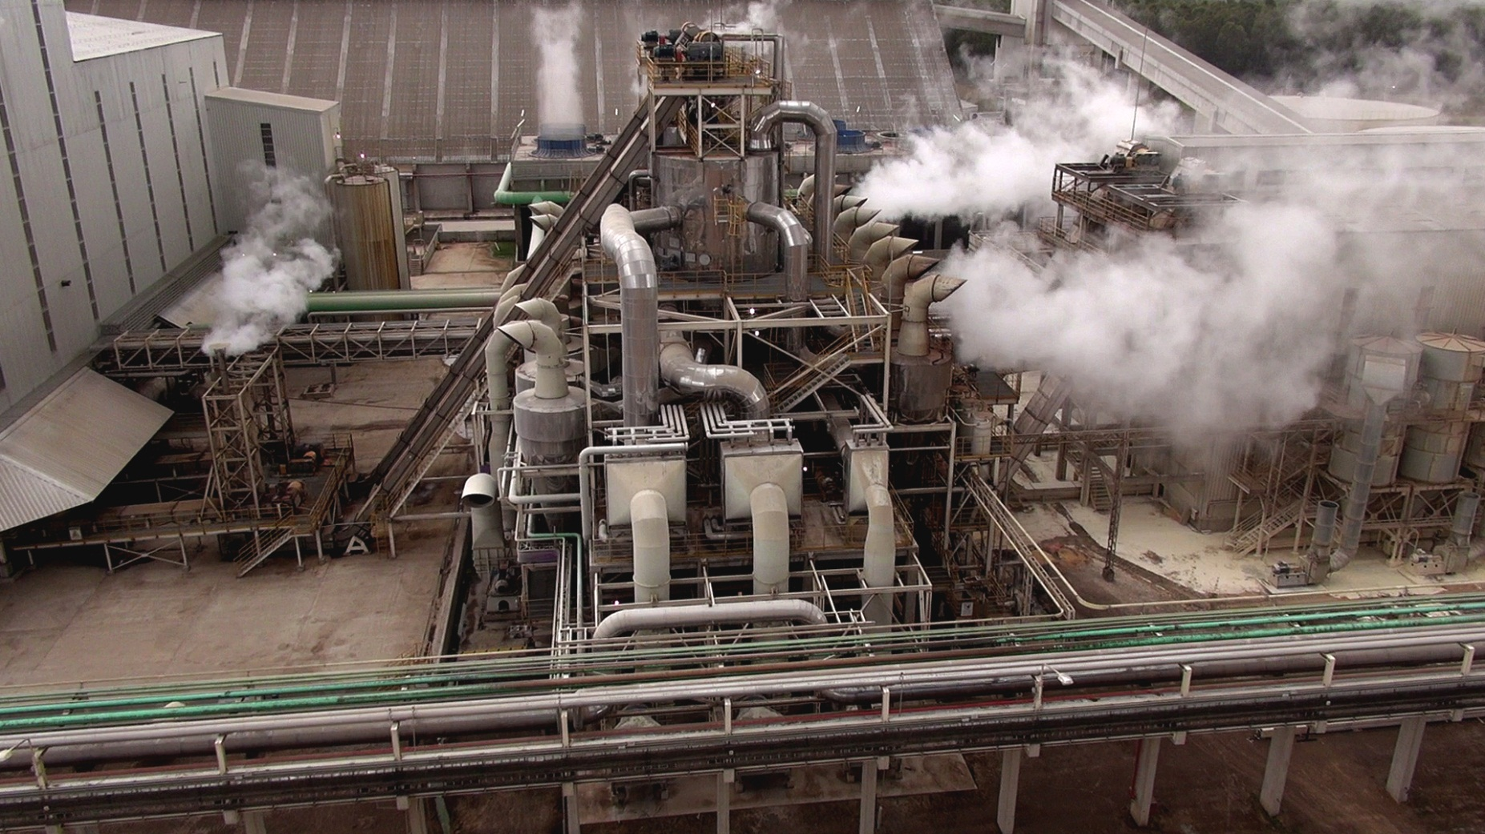
RENOVA TIMBUES: EN IMÁGENES

